Slide 1

SSC分支管理规范
课程开发者：Tim.Zhao
本次讲师：deguang.li
2022年1月最新版

Slide 2
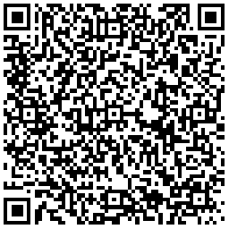
签到
扫码签到
扫码前需先连接公司WiFi
WiFi名称：Shopee_Dev_Office
密码：shopee@2020

Slide 3
1
SSC分支管理的意义
目录
2
分支的定义及命名规范
CONTENTS
3
研发流程中的分支管理
4
开卷有益
Notes:
业务特点

Slide 4
SSC分支管理的意义
SSC研发过程中，分支管理遇到的一些问题
1.分支管理混乱，甚至在一个组内每个Dev的理解不一致
2.分支源头不统一（master和release）
3.分支经常漏合、多合、少合，容易引起问题，这些问题甚至留到线上
4.解决冲突不规范
5.缺乏工具化、自动化、系统化管理我们工作过程，全靠人
6.我们的项目流程的特殊性
7.团队规模的扩大，培训不能起到全部的作用

Slide 5
1
分支管理的意义
目录
2
分支的定义及命名规范
CONTENTS
3
研发流程中的分支管理
4
开卷有益
Notes:
业务特点

Slide 6
SSC分支的定义
# | 分支类型 | 用途 | 使用场景 | 举例
1 | origin/master | NA | 保护分支 | ——
2 | origin/release | 对应live环境 | 保护分支 | ——
3 | feature分支 | 需求开发的分支 | 对应Jira Task | feature/SPLN-1000-add-something
4 | 个人开发分支 | 个人开发工作，以主taskid+个人名字开头命名 | 对应Jira sub-task | feature/SPLN-1000/zhangsan-add-something
5 | origin/test | 对应TEST环境 | 保护分支 | ——
6 | origin/uat | 对应UAT环境 | 保护分支 | ——
7 | 临时分支 | 一般用于解决冲突 | feature分支上到test/uat时，有冲突需要解决 | temp/fix-something
8 | version分支 | 版本发布，多个需求合起来作为一个版本上线 | 保护分支 | version/release-201026
9 | tag | 发布live时需要打tag | 发布live时打的tag | tag-201026-v1
10 | bugfix分支 | 修复一个线上bug（非紧急bug） | 对应Jira Bug | bugfix/SPLN-1001-fix-something
11 | hotfix分支 | 线上紧急bug修复 | 线上紧急bug修复 | hotfix/SPLN-1000-fix-something
12 | adhoc分支 | 线上紧急需求开发 | 线上紧急需求支持 | adhoc/SPLN-1000-fix-something

Slide 7
分支的命名规范
名称的意义
分支名应该具备一定的可读性，类似代码的变量命名
名称的组成
由“分支类型和分支信息”组成，二者之间用'/'来切分。名称中可以有“-”，用来分割描述内容。
名称的规范
命名符合正则表达式：^(feature|hotfix|bugfix|adhoc|version|temp)(-|/)[a-zA-Z0-9-.]+$
要求：只能是英文，数字，/，-,.
分支类型
“feature”、“bugfix”、“hotfix”、“adhoc”、“temp”和“version”
分支信息
主要来描述要做的工作内容，和Jira有对应关系。
主task形式为：${Jira}[+信息]，
个人开发分支在主task的下面一级，形式为：个人名字+信息

Slide 8
分支的命名规范
举例
feature/${Jira}-add-something
feature/${Jira}/{username}-add-something
hotfix/${Jira}-fix-something
hotfix/${Jira}/{username}-add-something
adhoc/${Jira}-fix-something
adhoc/${Jira}/{username}-fix-something
bugfix/${Jira}-fix-something
bugfix/${Jira}/{username}-fix-something
temp/fix-something
version/[uat/release]-${YYMMDD}
关于tag的命名
tag-${YYMMDD}-v{num}

Slide 9
分支的命名规范
举例1
开发需求SPLN-1000 修改asf逻辑，由张三和李四开发。
该task会创建feature分支：feature/SPLN-1000-update-asf-logic
张三和李四开发，会分别创建个人的开发分支
feature/SPLN-1000/zhangsan-calculate-asf
feature/SPLN-1000/lisi-update-config-table
安装本地的githooks：校验本地分支命名是否符合规范

Slide 10
1
分支管理的意义
目录
2
分支的定义及命名规范
CONTENTS
3
研发流程中的分支管理
4
开卷有益
Notes:
业务特点

Slide 11
需求开发-创建分支
release分支是基线分支
由于我们release分支对应线上（这一点与外界大多不一致，外界大多是master分支），我们平时开发需求、紧急修复都要从基于release分支进行。虽然，我们的master和release大多数时间是一致的，但也有不同的时候，我们统一从release分支拉。

Slide 12
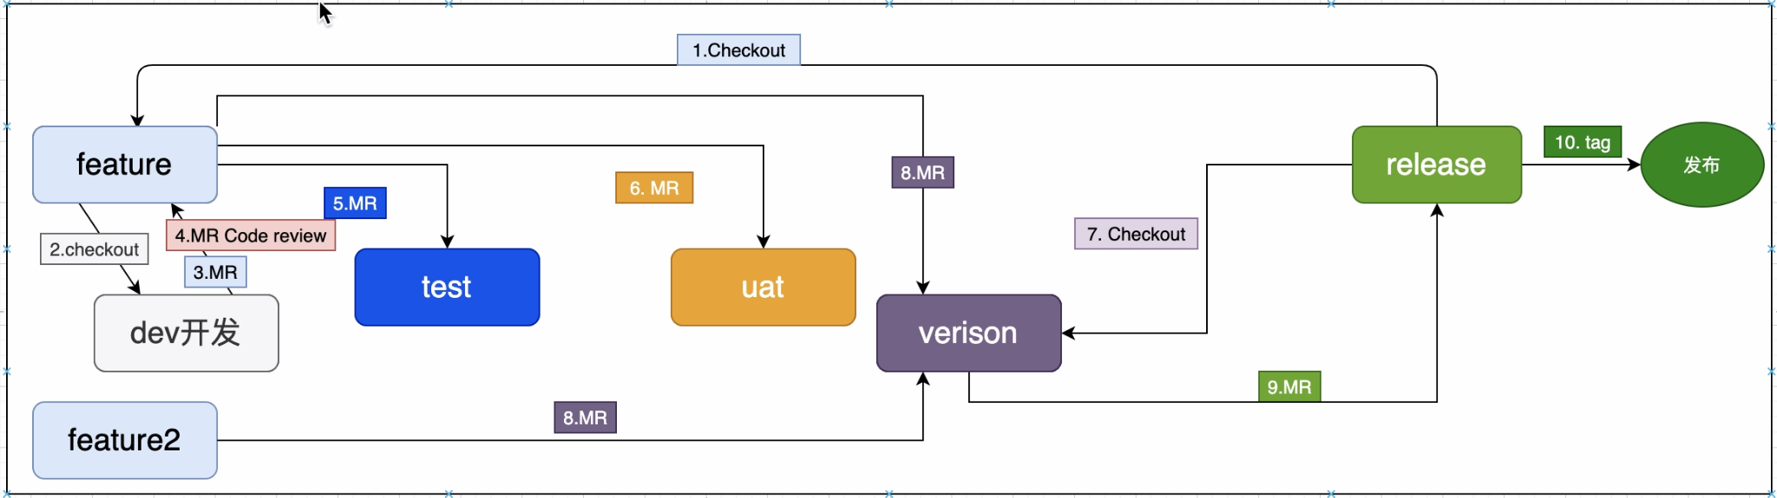
需求开发-创建分支
开发分支的创建
接到一个feature的开发，我们需要建立feature的分支，后续的工作都以该分支为基础的。整个工作流以及和Jira对应关系如下所示。
个人开发分支的创建
基于feature分支创建个人开发分支。注：即使是一个人开发或者只有一个sub-task，也要创建个人分支。

Slide 13
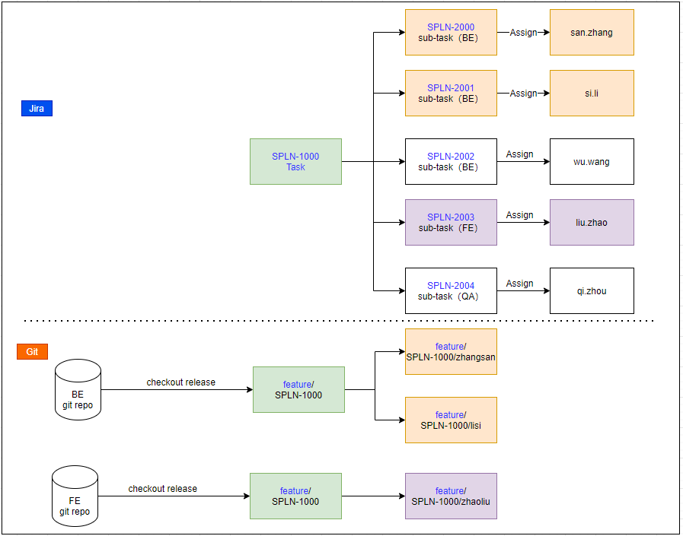
需求开发-Git与Jira对应关系

Slide 14
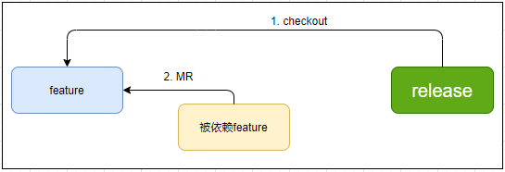
需求开发——需求依赖
需求依赖
我们开发的需求依赖了一个没有上线的需求（假设在还在uat），我们依然从release分支切出feature分支，将被依赖的分支合并进来，基于合并后的分支进行开发。注意：如果被依赖feature有发布或者延期风险，会造成feature不能按时发布，应尽量避免。

Slide 15
需求开发——Commit
Commit
创建了分支之后，下一步就是做一些改动。当你添加、编辑或者删除了一个文件，都可以在当前的feature分支上添加一个Commit，这个步骤可以跟踪你的工作进度。
Commit也可以为你的工作创建一个透明的历史记录，这样可以帮助其他人去理解你做了什么、为什么这么做。每一个Commit都应该有一个关联的提交信息，用于描述为什么你做了这个特定的改动。
此外，每个Commit应该是一个拆分的独立单元。这可以帮助你在程序出现bug或者你决定从之前的某个地方重写的时候回滚你的改动。
$git commit -m “add some logic”

Slide 16
需求开发——push到远端
Push
自己程序写完自测后，可以push到自己的远端分支。
git push origin feature/SPLN-1000/{username}-fix-something
禁止force提交代码到远端

Slide 17
需求开发——代码merge request（MR）
Merger Request
Merge Request用来将你的提交合并到主干分支，在合并之前，你的同事可以帮助您code review，并提出更改建议。
当我们的功能开发完成，需要提MR到feature主分支上。
Merge到其他分支的代码，必须是要保证提交的代码是可以运行的。
MR时带上主task的${Jira}，这样就可以关联Git与Jira。

Slide 18
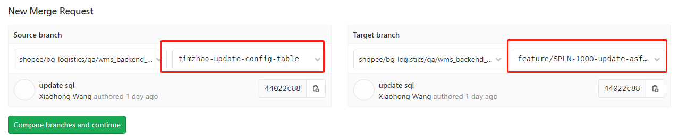
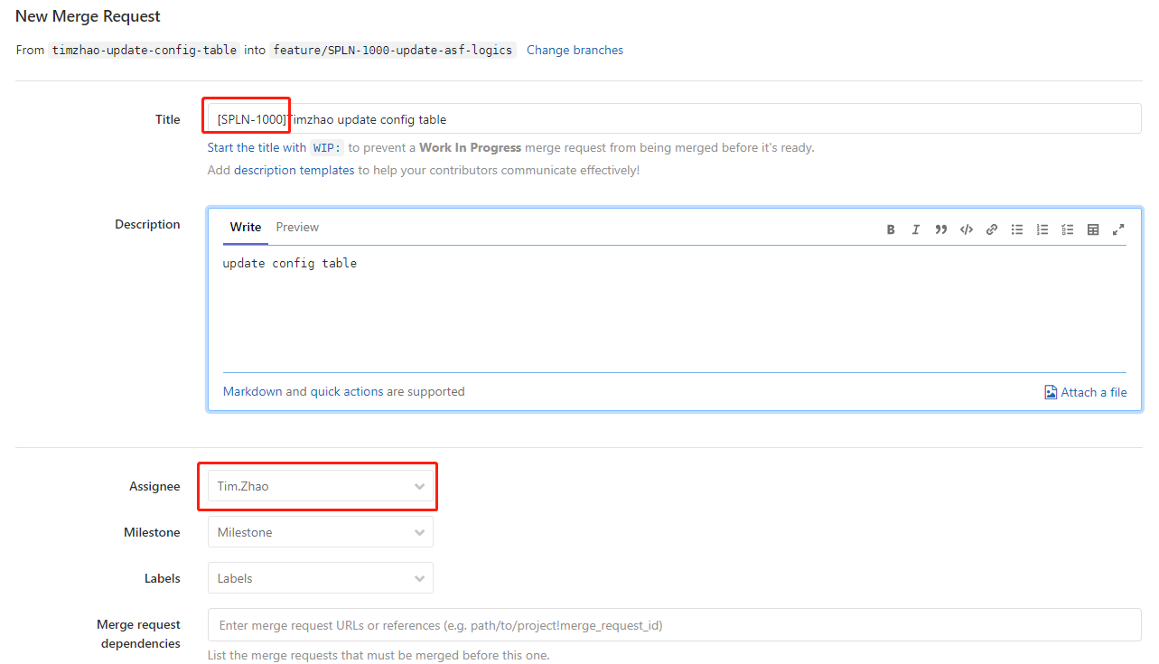
需求开发——代码merge request（MR）

Slide 19

需求开发——冲突的解决
解决冲突
这个时候能够冲突大多数发生在：
2+个同事一起开发一个需求，两个人代码有冲突
feature分支已经发生变更（比如：release分支发生变更，重新合并到feature分支）没有及时同步。

Slide 20
需求开发——merge request的code review（CR）
Code Review
当提交了MR后，就需要CR，可以指定具体模块的Owner或者项目组leader进行。这里也是一个技术交流的地方，大家可以沟通技术和实现。
我们需要在需求开发完成向feature分支发起合并时，进行MR的code review工作
作为code review的人，也要为代码质量负责，不是简简单单的确定“Merge”。

Slide 21

需求开发——提测
提测
当功能开发完成后，开发需要完成自测，然后交由QA测试，将feature分支提MR到test分支。
由QA来负责合并，进行集成测试。
如果有冲突，开发需要解决完冲突再次提MR。

Slide 22
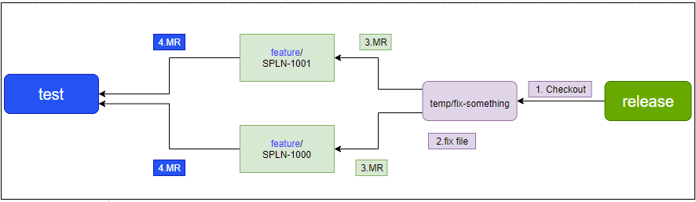
需求开发——提测
解决冲突
将feature分支提MR到test分支时候可能会有冲突。如果有冲突，不要在feature分支直接修改，而是要基于release分支修改（原因：test分支上和你冲突的代码不一定会跟你一起发布），参考下面的做法。
Notes:
从release分支checkout一个临时分支temp
相关同事在temp分支上解决掉冲突
将temp分支合并到各自的feature分支
各自feature分支合并到test分支

Slide 23

需求开发——交付UAT
交付UAT
当功能QA测试完成后，交由业务进行UAT测试：
目前我们都是按照feature交付UAT，将feature分支提MR到uat分支。

Slide 24
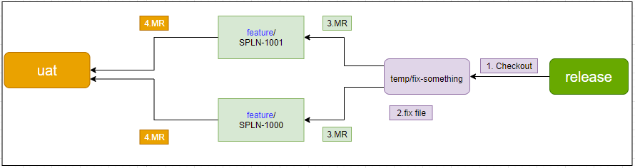
需求开发——交付UAT
解决冲突
将feature分支提MR到uat分支时候可能会有冲突（和提交test分支情况类似）。
如果有冲突，不要在feature分支直接修改，而是要基于release分支修改（原因：UAT分支上和你冲突的代码不一定会跟你一起发布），参考下面的做法。

Slide 25
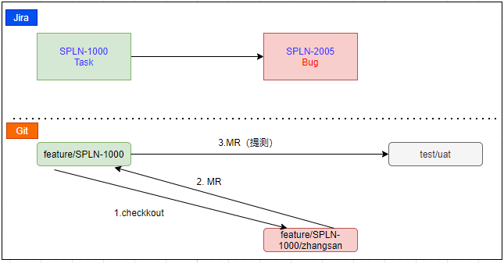
需求开发——QA Testing或者UAT过程的修复bug
过程bug的修复
Feature提交测试后，QA进行测试会提的testing的bug；交付UAT，业务会提UAT的bug。无论这个bug挂在sub-task还是task下，这些bug的修复的修复流程如下。

Slide 26
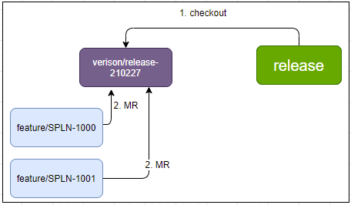
需求开发——发布前
发布过程
根据目前我们目前的研发流程，我们在周版本发布前才能确定要发布的内容，我们才可以说确定了一个版本，我们需要将这些版本的feature做一次合并（解决潜在的冲突），做回归测试，然后打tag再发布。
创建版本（分支）

Slide 27
需求开发——发布前
解决冲突
将feature分支提MR到verison分支时候可能会有冲突，由于这个时候待发布的feature已经确定，所有有冲突需要在feature分支修改进行解决（和合入test, uat分支时碰到的冲突解决方法不同）。
1.MR
feature/SPLN-1001
冲突
version
2.解决冲突
3.MR

Slide 28

需求开发——发布中
回归测试
verison分支部署在staging环境，QA即可开始回归测试
准备发布（合并版本分支到release分支）
将版本分支提MR到release分支，记得MR时要带上这次版本所有的Jira号
根据公司的审计要求，我们发布必须打tag来发布，我们将代码合并到release分支后，打tag就可以了。
$ git tag tag-20210105-v1

Slide 29
需求开发——发布中
冲突的解决
这个时候如果有冲突，说明在verison分支创建之后，release分支有了更新，这个时候需要：
将release分支合并到该version分支
解决冲突
重新测试该version分支
测试通过后，version分支MR到release分支，进行打tag发布

Slide 30
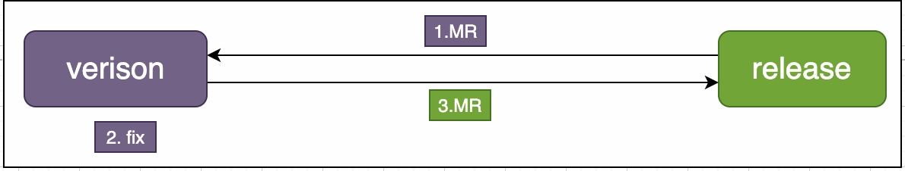
需求开发——发布中

Slide 31
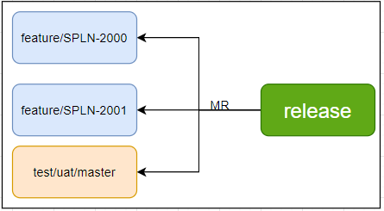
需求开发——发布后
发布后的处理（基线分支重置）
由于我们的开发分支都是以release为基础的，当一个版本发布后，release分支已经发生改变（当对于当时的开发分支），因此，我们需要将release分支合并到我们现在开发的分支，我们称为基线分支重置。
该过程会由DMS系统的工具来辅助，当release分支变更并且发布到线上：
DMS会提MR到保护分支（test/uat/master)，需要开发进行合并处理
DMS会在客户端githooks做检测，提醒开发人员重置基线分支
feature分支MR到保护分支（test/uat/master)时，提醒开发人员重置基线分支

Slide 32
需求开发——发布后的异常
发布失败
如果发布失败，应用做回滚之后，release代码务必做回滚
发布失败，要周知到所有人：合作方（互相有依赖）、团队（中间可能有人拉了分支），
继续发布：先剔除有bug的分支再做发布，修复有bug的分支后再发布
要保证线上的代码和release分支的代码一致

Slide 33
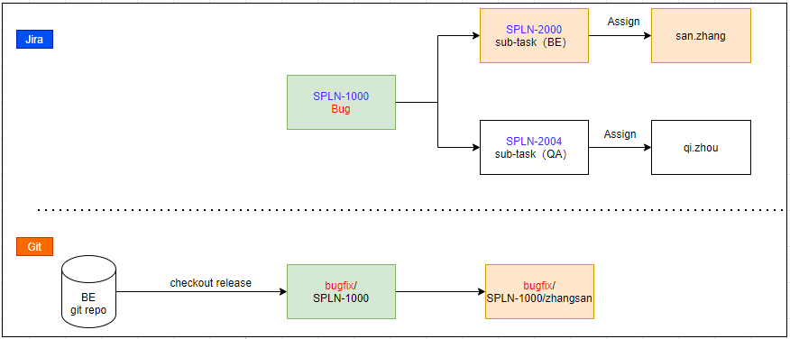
bugfix流程
bugfix
我们线上（Live）出了bug，我们需要做修复。模式与feature开发基本类似，只是我们分支变为了bugfix来区分我们的内容，后续工作流程和feature开发一致。

Slide 34
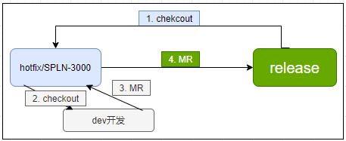
hotfix流程
hotfix
当线上（Live）出了严重的问题，需要紧急修复上线，我们称为hotfix。
我们从release拉一个hotfix分支，修改
该hotfix分支在staging环境做验证
合并到release分支进行发布

Slide 35
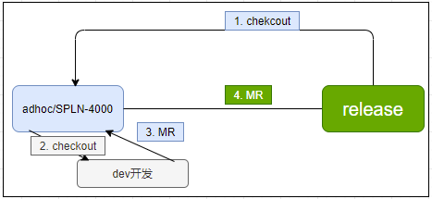
adhoc流程
adhoc
当线上（Live）出了严重的业务问题，需要紧急处理，我们称为adhoc。
我们从release拉一个adhoc分支，修改
adhoc分支在staging环境做验证
合并到release分支进行发布

Slide 36
冲突的解决
代码冲突解决原则：找到和你冲突的人去解决，不能单方面臆想解决。
冲突应该越早解决越好
解决代码冲突过程需要注意的是，不能够随意拉取merge的目标分支来解决，需要考虑拉取目标分支的代码是否包含了其他代码，确保只有和你可以一起发布的代码，才可以做拉取操作，常见的比如test、uat（你不能够去拉取test/uat的代码，因为有别的功能代码在里面，你的分支将会被污染）。
解决冲突后，需要人工确认是否存在代码错误，有时候一个文件会有多个冲突，容易遗漏，可以使用IDE 或者工具或者git merge 全局看一下是否存在 <<< 这些或者一些代码报错高亮的地方。
解决冲突后代码需要重新跑一下自测/mock测试，毕竟代码变动过的都有可能出错（比如代码覆盖，或者说就消失了）。
冲突不应该是常态的，如果经常出现冲突，要思考几个问题
是否有人分支存在不规范操作，一般这种是大范围的冲突
是否代码文件代码耦合严重，需要做适当的拆分。

Slide 37
分支的管理和维护
对于发到线上的feature、hotfix、adhoc，bugfix分支，我们3个月定期清理。如果需要保留，可以做成保护分支。
对于发到线上的个人开发分支、版本分支，我们定期1个月清理。
对于上线的feature分支，不允许再进行修改。

Slide 38
1
分支管理的意义
目录
2
分支的定义及命名规范
CONTENTS
3
研发流程中的分支管理
4
开卷有益
Notes:
业务特点

Slide 39
开卷有益
分支管理规范测验
https://docs.google.com/forms/d/1z2hwXFveoEZQoN4-yIiECnjb79GPC8Cqni61fDSzmO0/edit
一共18个道题，14个单选+判断；4个多选；14*6+4*4=100
历史数据：第一轮考试平均得分 88分
SSC分支管理规范考试题库（试题解析和答案）
https://docs.google.com/spreadsheets/d/1gn58IQ3cwUDlPAGeTdkpoOBqa5bjn5kSOWQaPB4W-sY/edit#gid=0

Slide 40
参考资料
SSC分支管理规范
https://docs.google.com/document/d/1o27ccGnViFuAQqZbZkjIeVJgDwB12lvxgOjlogu8t7M/edit#heading=h.7xebe4cwqy6l

Slide 41
Q & A

Slide 42
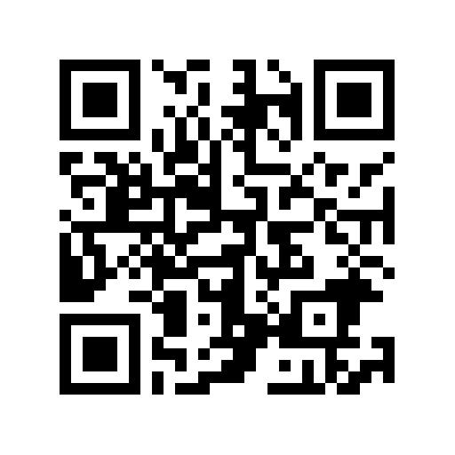
问卷填写
如训前未签到，请扫码补签到
扫码前需先连接公司WiFi
WiFi名称：Shopee_Dev_Office
密码：shopee@2020
请扫码填写问卷

